Slide 1
Классный час
4 класс
Тема: «В поисках цветка здоровья»

Slide 2
Подарите друг другу хорошее настроение.

Slide 3
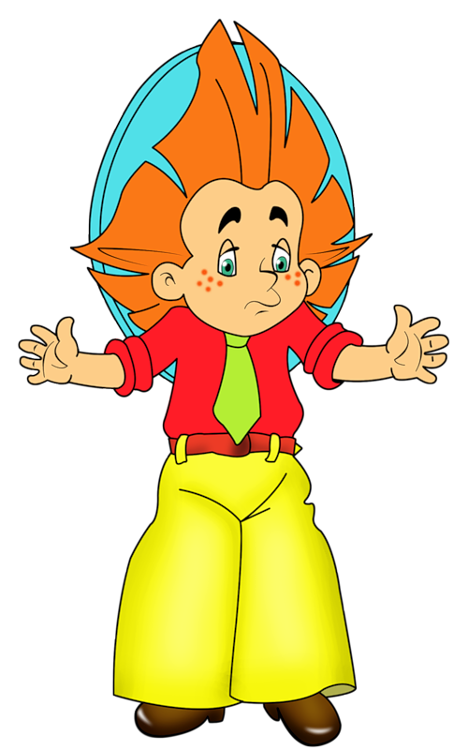
Как стать здоровым?

Slide 4
Правило 1.
Соблюдай режим дня.

Slide 5
Режим дня – правильное распределение времени в течение дня.

Slide 6
Режим дня школьника.
1. Подъём.
2. Зарядка, умывание.
3. Завтрак.
4. Дорога в школу.
5. Занятия в школе.
6. Обед.
7. Прогулка, дорога из школы.
8. Подготовка домашнего задания.
9. Свободное время.
10. Ужин.
11. Свободное время.
12. Умывание, подготовка ко сну.

Slide 7
Чистота – залог здоровья!

Slide 8
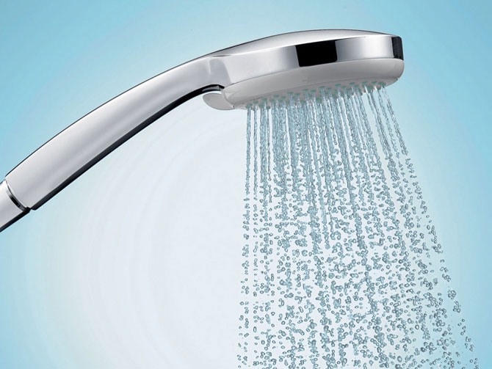
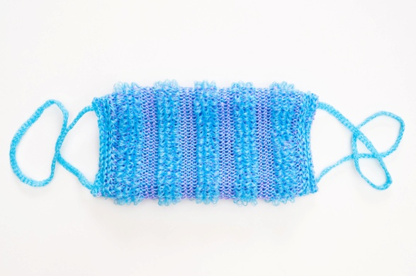
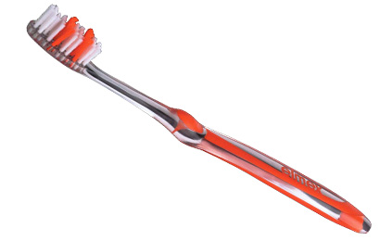
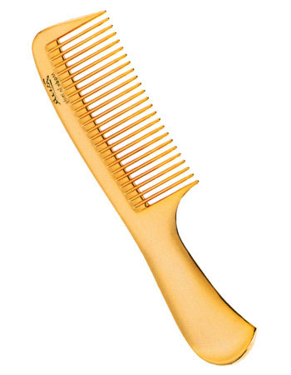
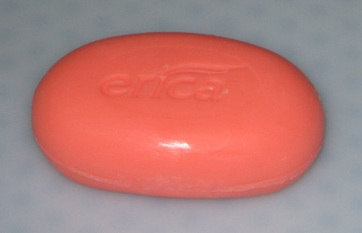
Отгадай загадки.

Slide 9
Правило 2.
Соблюдай правила личной гигиены.
Зубы нужно чистить два раза в день (утром и вечером)
Руки мой перед едой, после прогулки, после посещения туалета, после общения с животными
Ноги мой каждый день
Голову и тело мой не реже одного раза в неделю

Slide 10
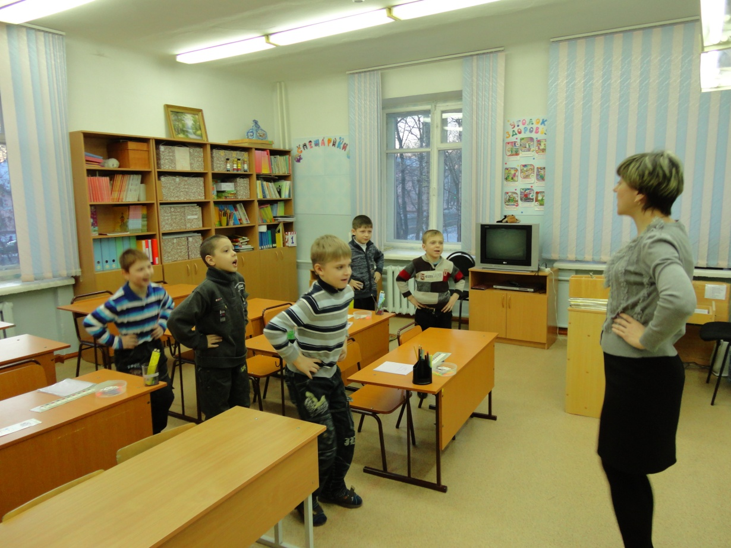
Правило 3.
Дружи с физкультурой

Slide 11
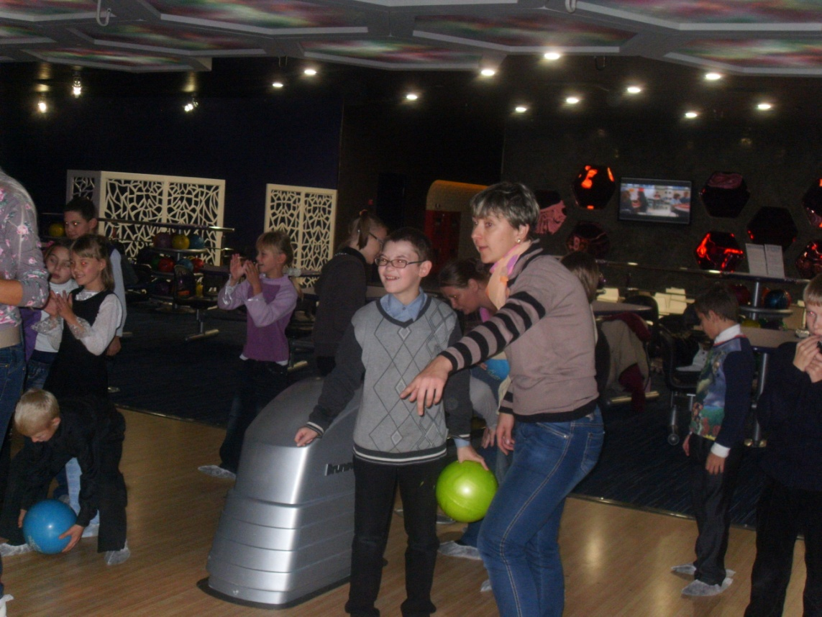
Правило 3.
Дружи с физкультурой

Slide 12
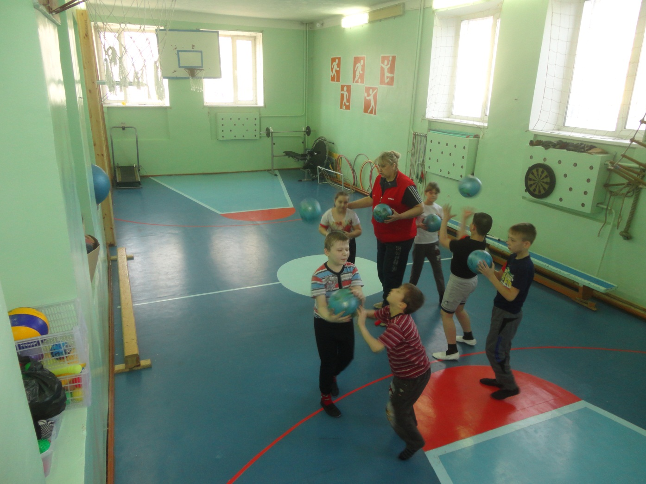
Правило 3.
Дружи с физкультурой

Slide 13
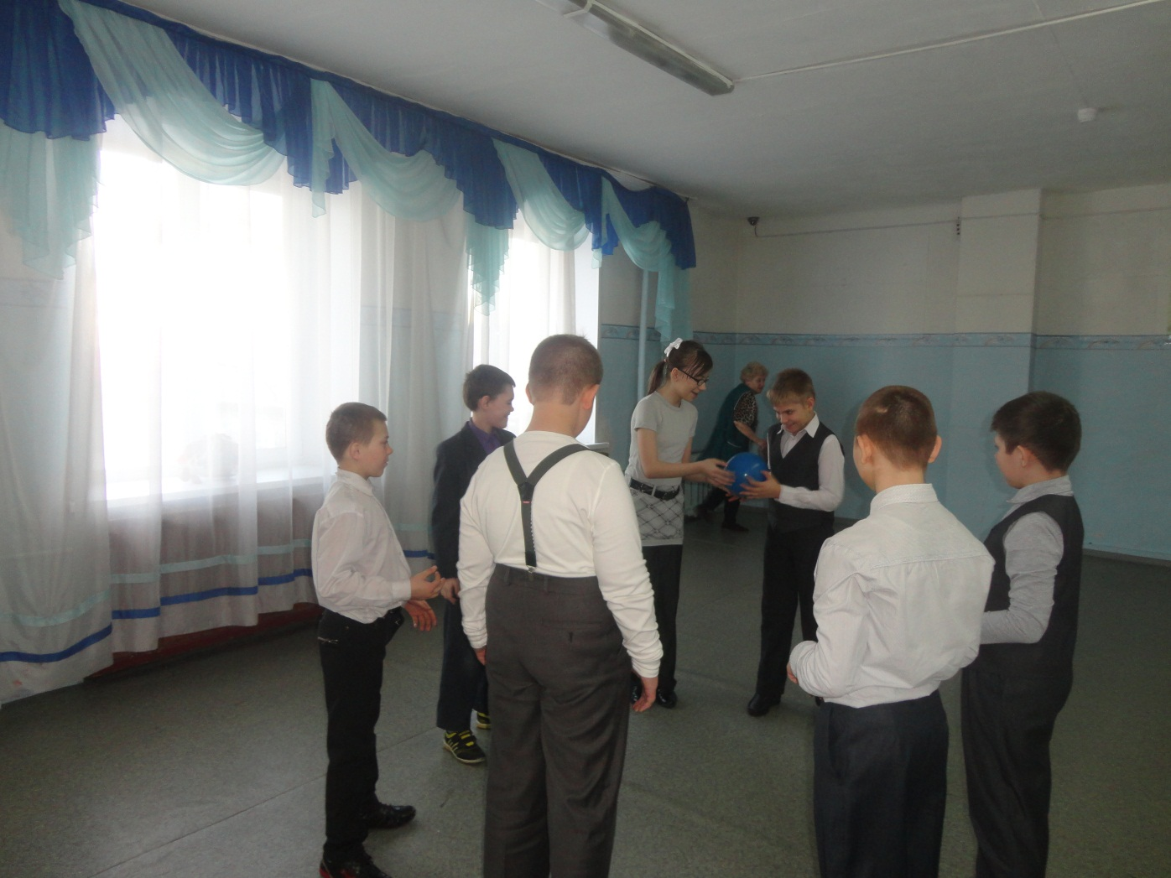
Правило 3.
Дружи с физкультурой

Slide 14
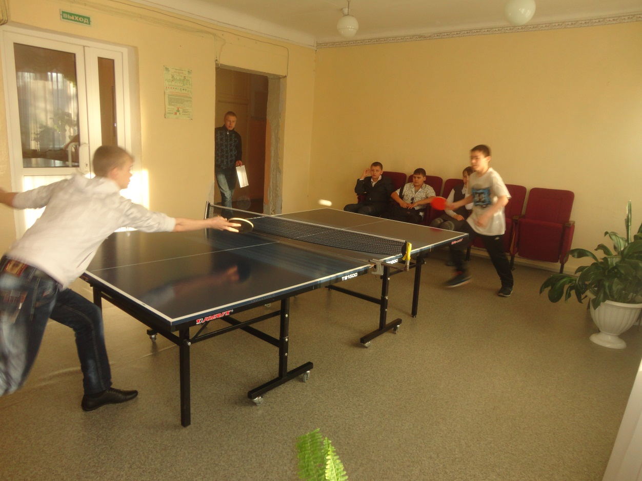
Правило 3.
Дружи с физкультурой

Slide 15
Физминутка

Slide 16
Правило 4.
Не имей вредных привычек
привычки
хорошие плохие

Slide 17
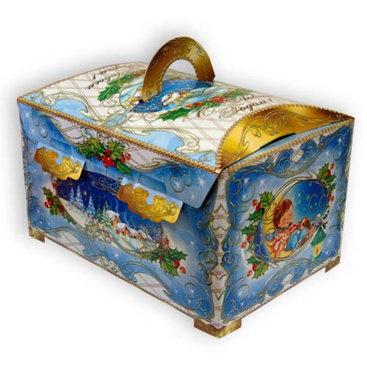
Правило 5.
Совершайте хорошие поступки!

Slide 18
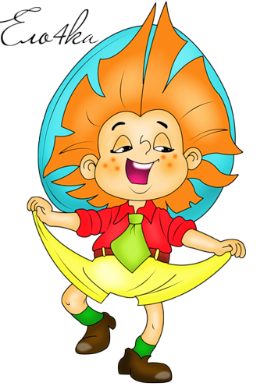
Цветок здоровья

Slide 19
Будьте здоровы!

